Slide 1
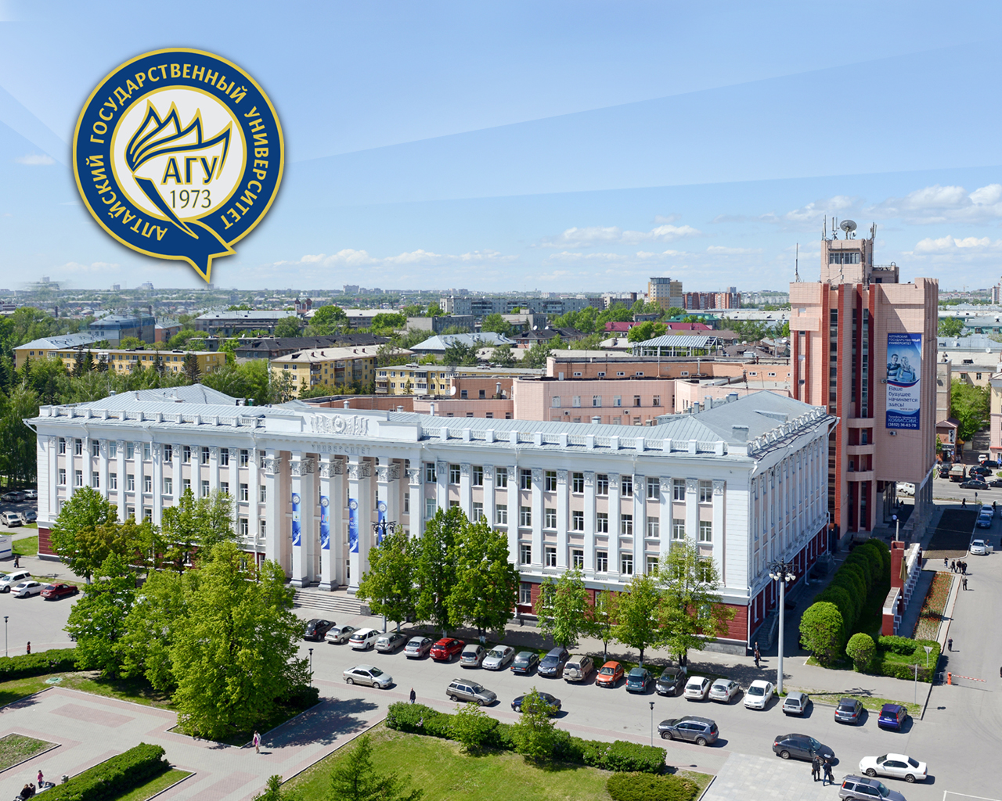
«

Slide 2
Проект программы
Открытие Тренингового центра инновационного предпринимательства
«Великий шелковый путь»
Руководитель: Локтионов Павел
Куратор: Тишкин Алексей Алексеевич

Slide 3
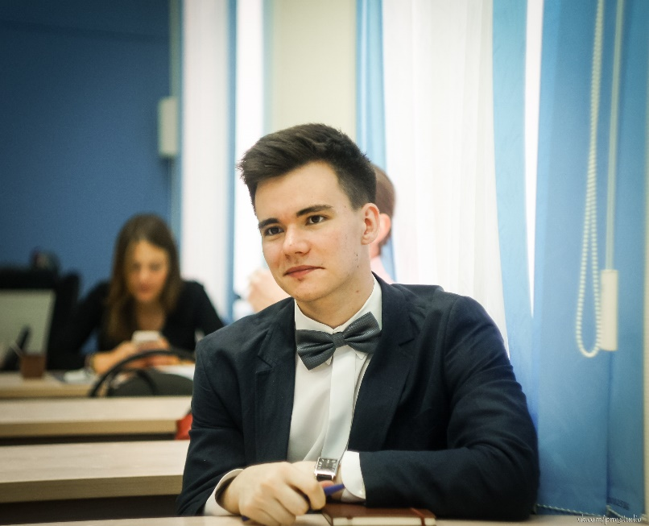
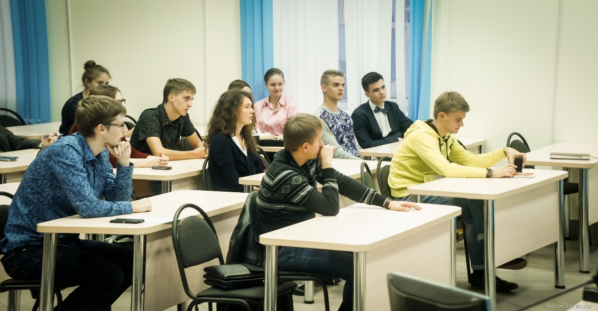
Открытие Тренингового центра инновационного предпринимательства «Великий шелковый путь» состоялось на базе Студенческого бизнес-инкубатора АлтГУ.
Задачами новой структуры стали: бизнес-образование студентов, повышение их конкурентоспособности в экономической сфере, формирование навыков инновационного предпринимательства.
Открытие Тренингового центра инновационного
предпринимательства «Великий шелковый путь» в 2015 году

Slide 4
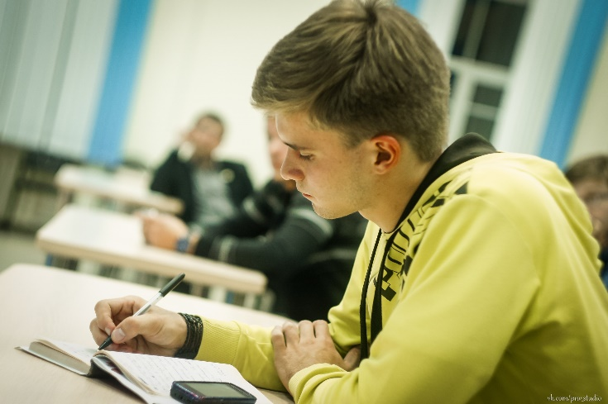
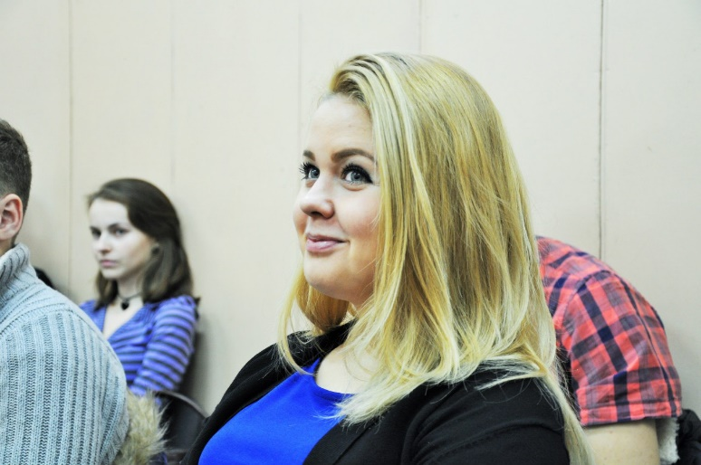
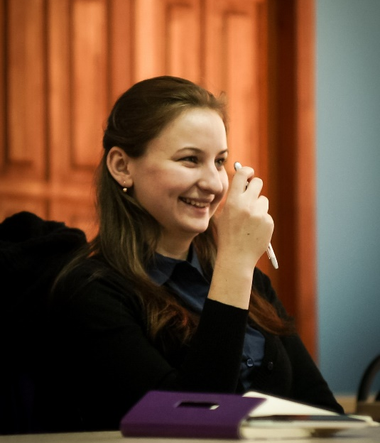
Тренинговый центр – уникальное место, которое является инновационной образовательной средой, объединяющей людей, желающих заниматься предпринимательской деятельностью и опытных предпринимателей, бизнес-тренеров. На базе «Великого шелкового пути» уже осуществляется подготовка предпринимательским компетенциям по целому ряду бизнес-тренингов и программ, также планируется запустить отдельное направление, которое будет заниматься исследованиями и
специальными проектами по разработке стандартов, моделей компетенций и совершенствования бизнес-процессов, а также разработкой программ личностного роста и развития.
Открытие Тренингового центра инновационного
предпринимательства «Великий шелковый путь» в 2015 году

Slide 5
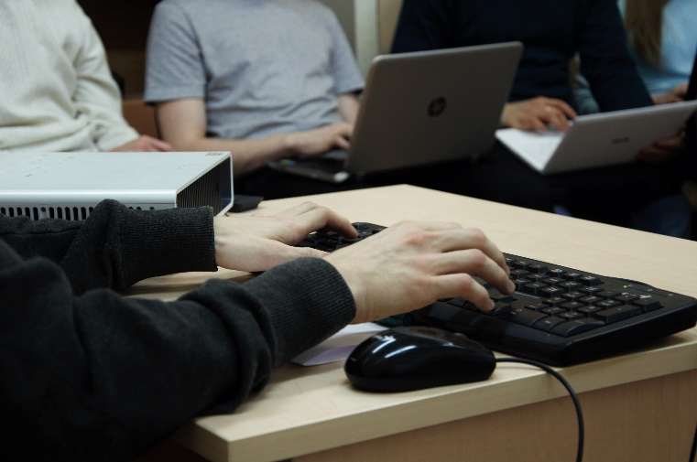
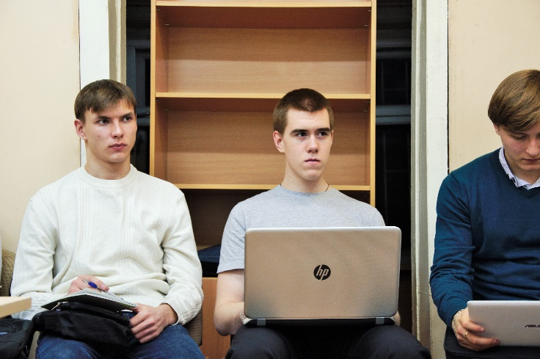
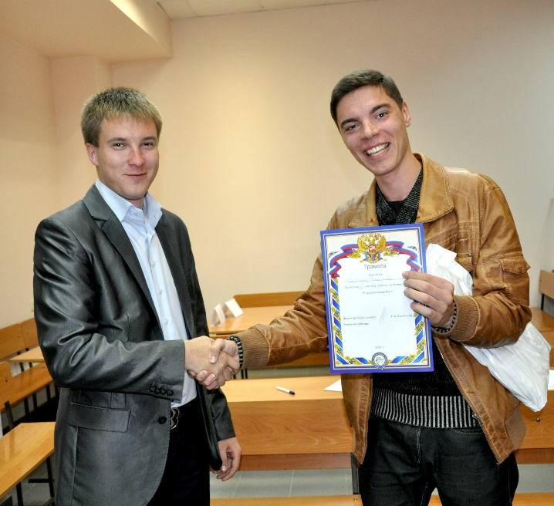
В рамках создания центра были проведены образовательные школы по направлениям: web-программирование, стратегический маркетинг и брэндирование компаний, школа «Инноватика» (обучение в сфере инновационного менеджмента и стимулирование предпринимательской активности в сфере инноваций).
В рамках центра была запущена «Школа бизнес-проектирования», дающая навыки понимания бизнес-процессов и открытия собственного дела, состоящая из отдельных встреч с действующими предпринимателями, которые делятся своим опытом, рассказывают о проблемах и ошибках, с которыми столкнулись. В рамках этой школы делается упор на бизнес-инжиниринг с ориентацией на приоритетный для АлтГУ азиатский экономический сегмент.
Открытие Тренингового центра инновационного
предпринимательства «Великий шелковый путь» в 2015 году

Slide 6
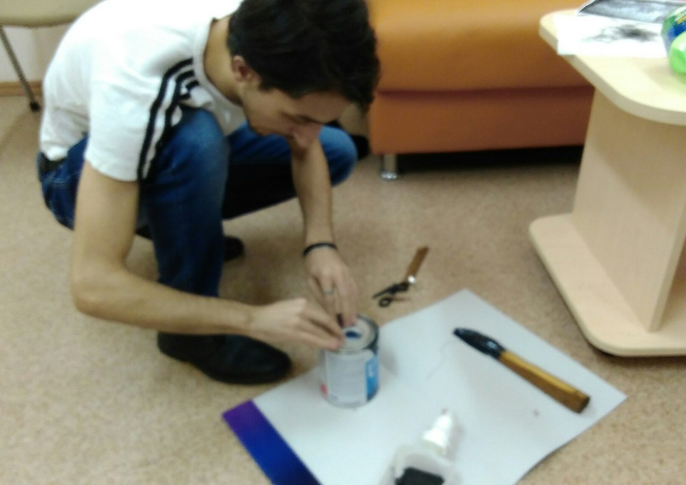
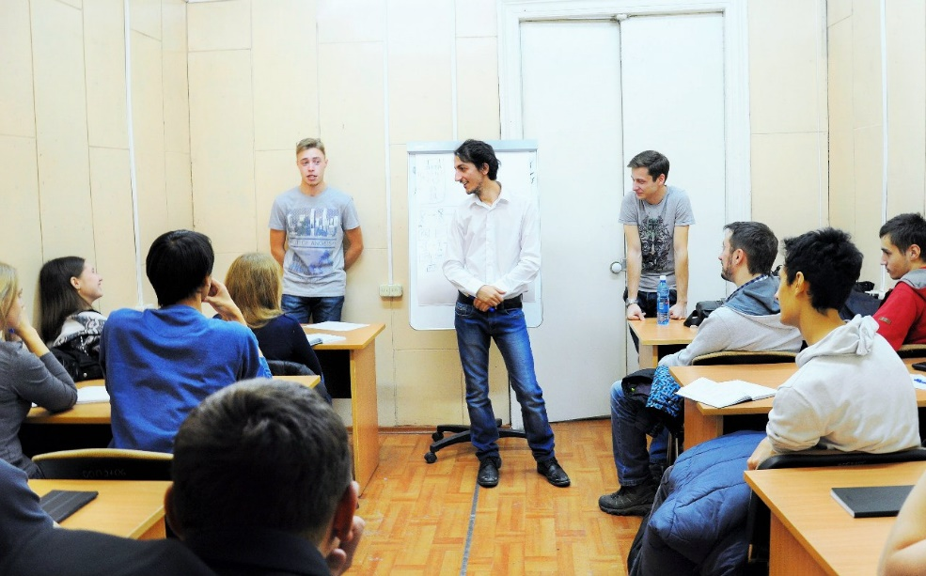
Реализация проекта была начата 01.02.2015 с ремонта подходящего помещения в здании Студенческого бизнес-инкубатора, параллельно были запущены образовательные проекты: школы и семинары.
Открытие Тренингового центра инновационного
предпринимательства «Великий шелковый путь» в 2015 году

Slide 7
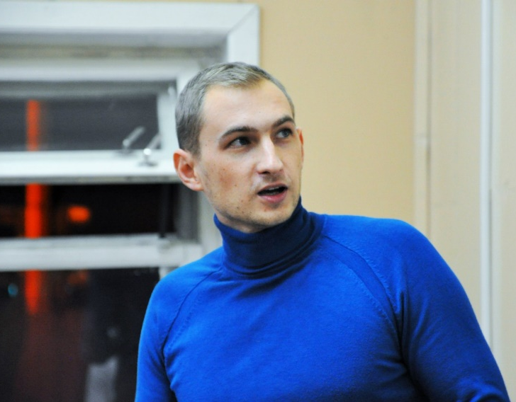
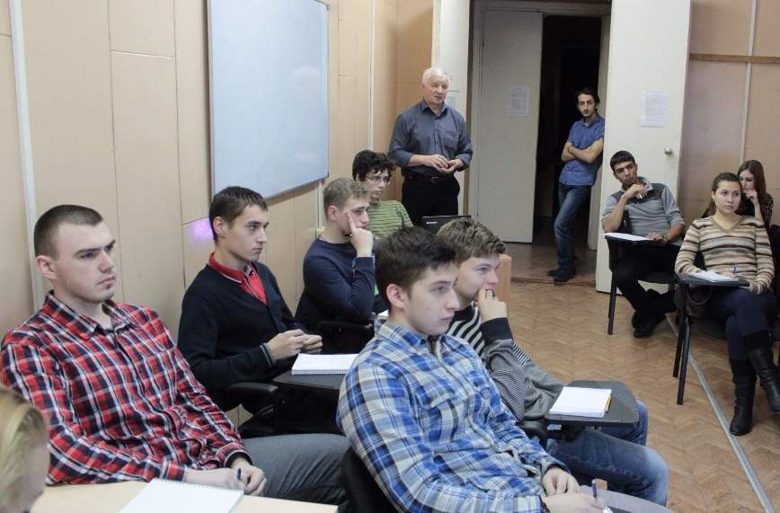
\
Были привлечены эксперты: Ладыгин Юрий, начальник управления инновационного развития АлтГУ, окончивший школу Бизнеса открытого Университета Великобритании (ЛИНК); Полосьмак Роман, бизнес-тренер, бизнесмен, проводил тренинги в таких крупных компаниях, как «Эльдорадо», «М-видео», «Новэкс» и др., Шипилов Савва, магистрант АлтГУ, действующий предприниматель, Григорьева Анна, генеральный директор студии умного дизайна и креативного маркетинга «Asgart», Восканян Геворг ч, Комаров Роман, Казанцев Владислав, сооснователи одной из популярных web-студий - «CULEX» и др.
Открытие Тренингового центра инновационного
предпринимательства «Великий шелковый путь» в 2015 году

Slide 8
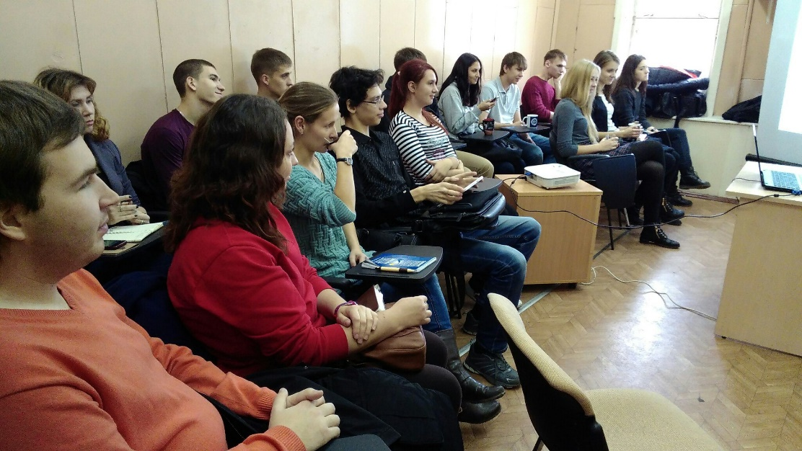
\
Всего в открытии Тренингового центра было задействовано более 420 человек: команда Студенческого бизнес-инкубатора – 13 человек, привлеченные эксперты - 27 человек, участники образовательных программ, семинаров, тренингов – 380 студентов вузов и сузов Барнаула, а также дизайнеры, фотографы, видеооператоры, преподаватели и сотрудники Университета. В рамках реализации мероприятия было проведено 45 акций, событий, информационных поводов.
Открытие Тренингового центра инновационного
предпринимательства «Великий шелковый путь» в 2015 году
Турнир по деловой игре «Бизнес-битва» в 2015 году

Slide 9
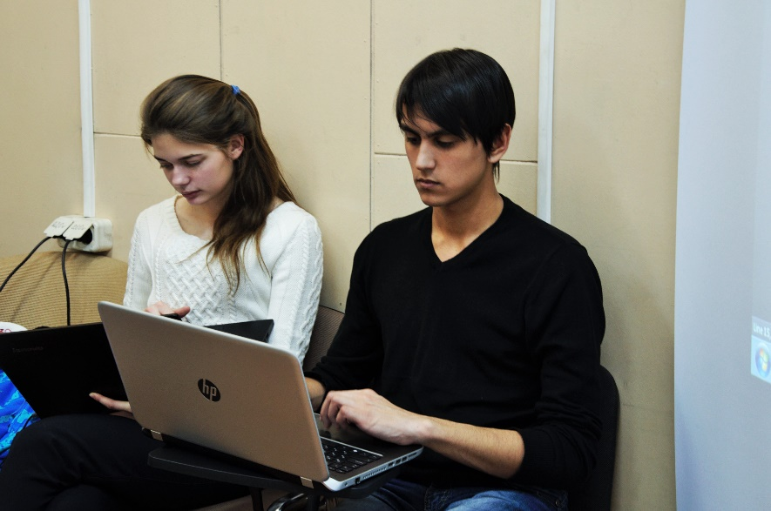
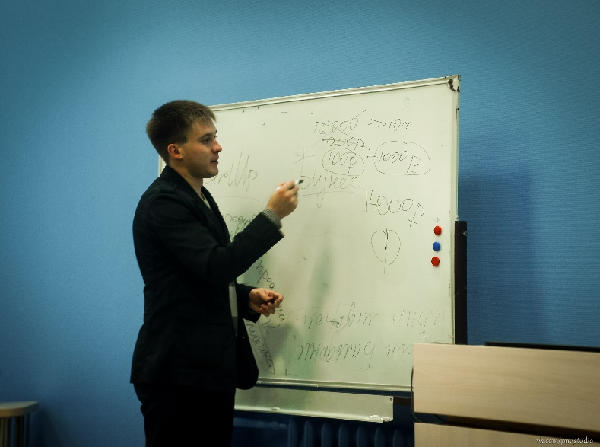
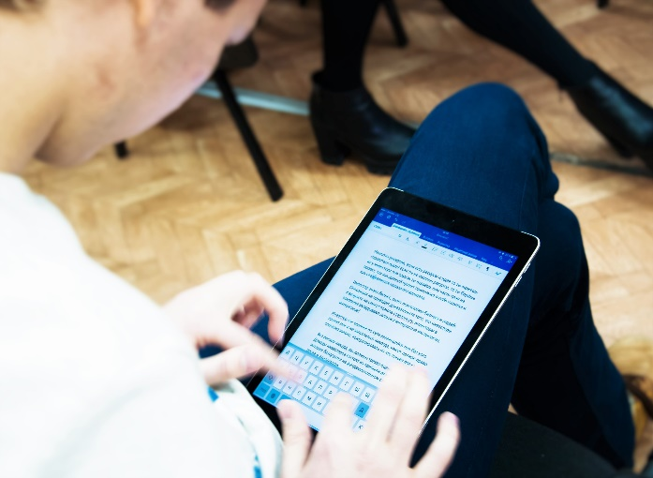
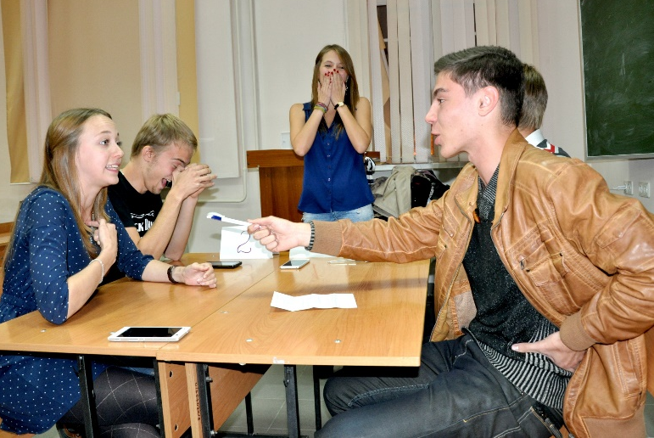
Участники мероприятия получили профессиональные компетенции, необходимые предпринимателю: навыки по дизайну фирменного стиля предприятия; web-дизайну и web-программированию; стратегическому маркетингу и анализу рынков; менеджменту проектов и менеджменту продаж; бизнес-инжинирингу и реинжинирингу предприятий. Кроме того, полученные компетенции позволят участникам стать более конкурентоспособными на рынке труда.
Открытие Тренингового центра инновационного
предпринимательства «Великий шелковый путь» в 2015 году
Турнир по деловой игре «Бизнес-битва» в 2015 году

Slide 10
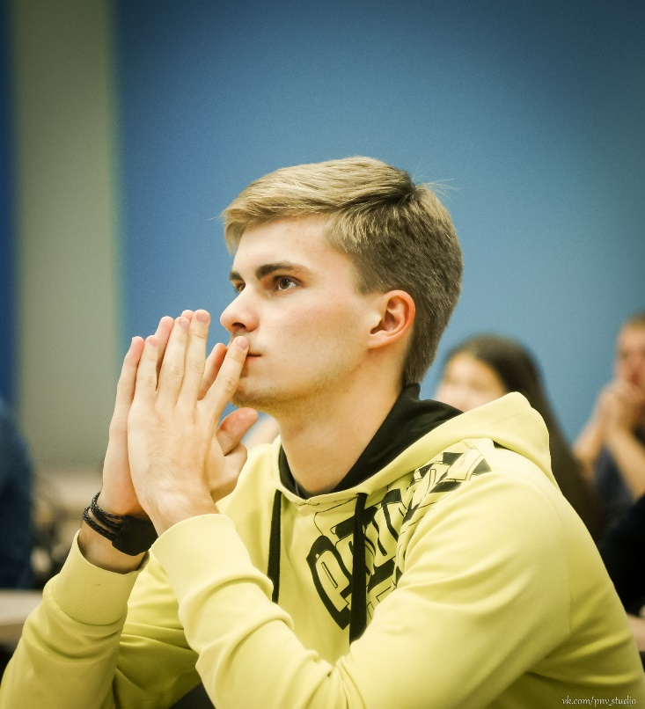
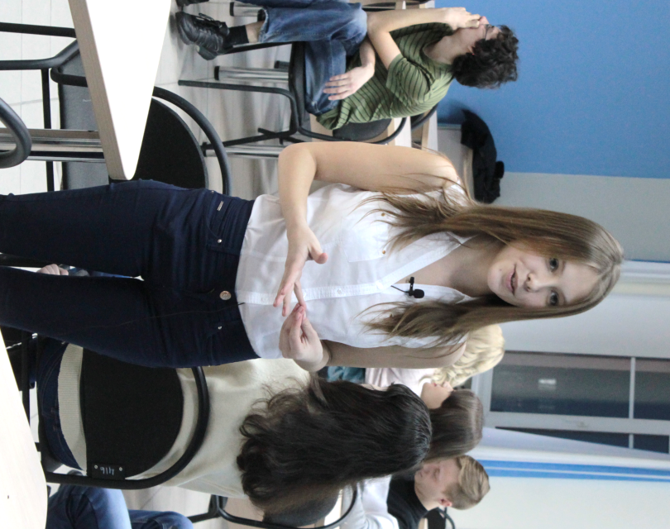
\
Информацию о Тренинговом центре и об обучающих программах можно посмотреть:
на сайте университета http://www.asu.ru;
и в группе во Вконтакте, где анонсировалось каждое событие https://vk.com/afisha_sbi.
Открытие Тренингового центра инновационного
предпринимательства «Великий шелковый путь» в 2015 году

Slide 11
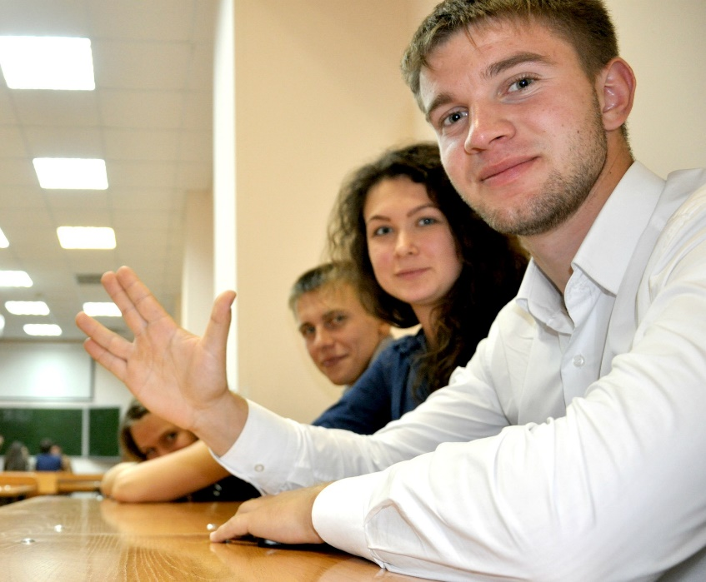
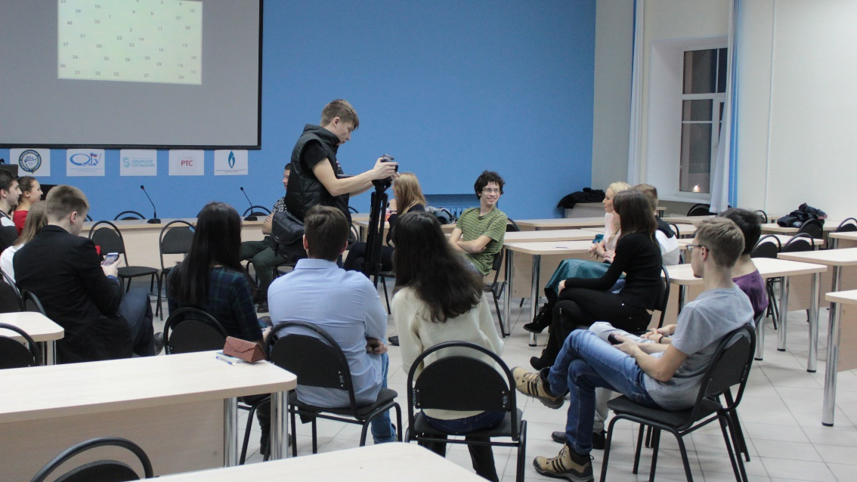
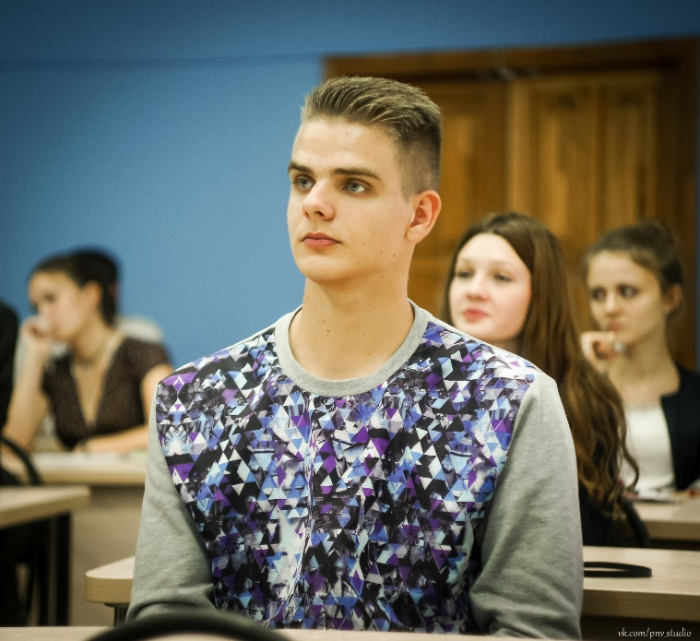
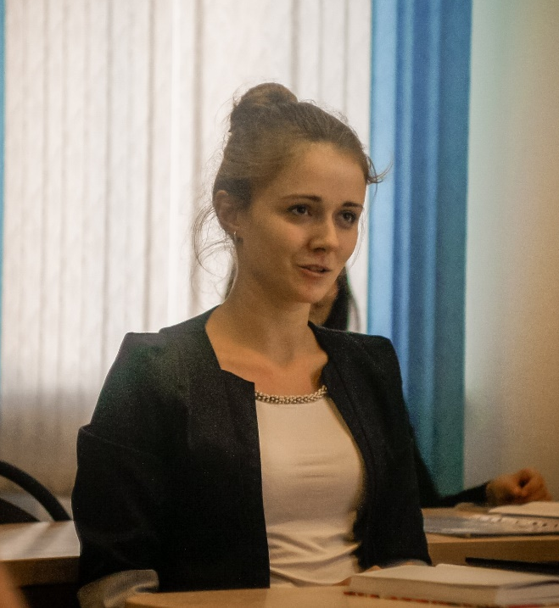
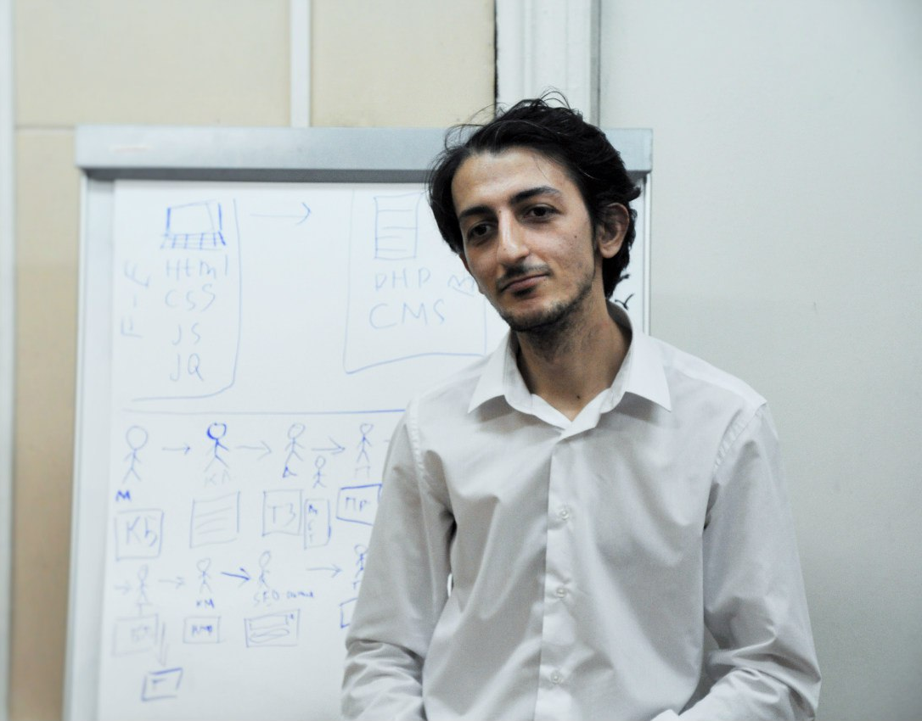
Открытие Тренингового центра инновационного
предпринимательства «Великий шелковый путь» в 2015 году
Турнир по деловой игре «Бизнес-битва» в 2015 году

